Slide 1
고민정
커뮤니티 메인페이지
상단 고정 배너
메인 콘텐츠
글쓰기 버튼
더보기 버튼
카테고리별 최신 게시글
게시글 접근
게시판 목록 페이지
카테고리 선택
게시글 정보
게시글 접근
글쓰기 페이지
게시판 카테고리 선택
게시글 입력 필드
버튼 구성
금칙어 관리
게시글 페이지
인터랙티브 기능
사용자 프로필 접근
댓글 기능
게시글 및 댓글 관리
커뮤니티 관리 페이지
금칙어 관리
카테고리 관리

Slide 2
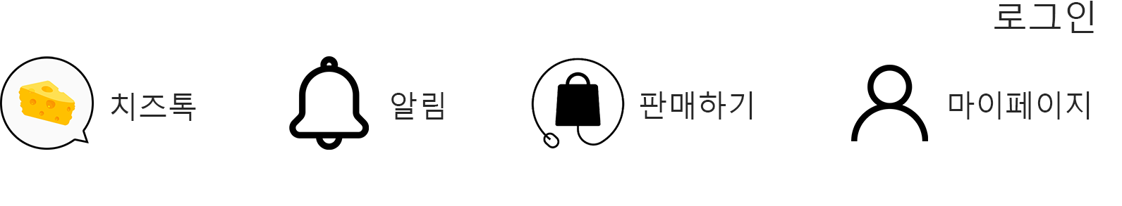
치즈마켓
커뮤니티 메인페이지
상단 고정 배너:
상단에 위치한 배너에서 '커뮤니티' 버튼을 클릭하면 커뮤니티 메인페이지로 이동합니다.
메인 콘텐츠:
사용자의 지역에서 인기 있는 TOP 10 게시글이 메인 화면에 표시됩니다.
글쓰기 버튼:
버튼을 클릭하면 로그인 상태에 따라 다음과 같이 동작합니다:
로그인 상태인 경우: 글쓰기 페이지로 이동합니다.
로그인 상태가 아닐 경우: 로그인 화면으로 이동합니다.
더보기 버튼:
'더보기' 버튼을 클릭하면 게시판 목록 페이지로 이동합니다.
카테고리별 최신 게시글:
페이지 하단에는 각 카테고리별로 최신 게시글이 표시됩니다.
각 게시글을 클릭하면 해당 게시글의 상세 페이지로 이동합니다.
Search…
1
판매/나눔 | 커뮤니티 | 이벤트 | 고객센터
2
4
3
실시간 우리 지역 인기글 더보기>
엄마가 집 나갔 엄마가 집을 나갔어요 👁️ ❤️ 💬
이 옷 살까요 말까요 👁️ ❤️ 💬
고민/상담 정신 결혼해서 행복해요 👁️ ❤️ 💬
결혼 님들은 결혼 하지 마세요 👁️ ❤️ 💬
회사 이직고민 👁️ ❤️ 💬
글쓰기
블라블라
고민/상담
결혼생활
결혼생활
블라블라
5
블라블라
고민/상담
더보기>
더보기>
Alert
회원인 경우에만 글을 작성하실 수 있습니다. 로그인 하시겠습니까?
Login
Cancel
OK

Slide 3
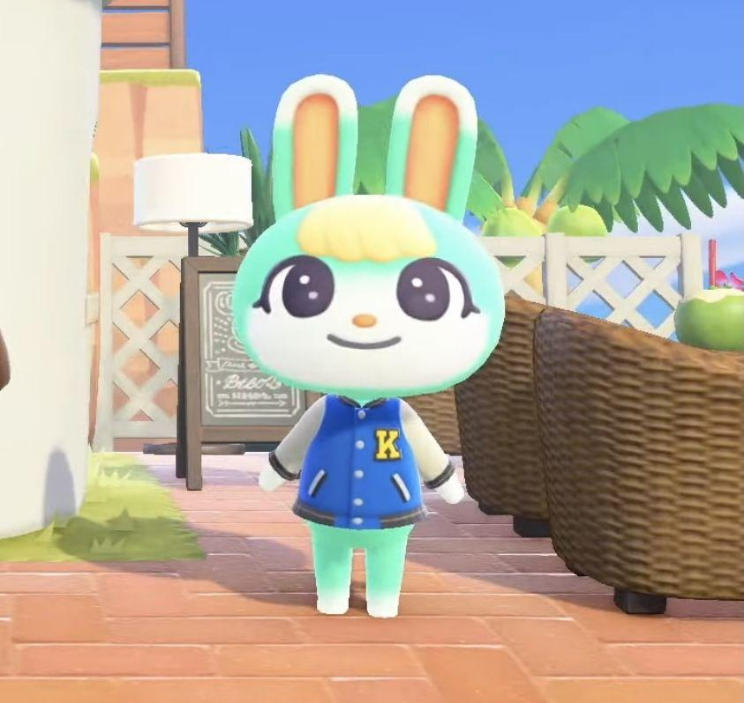

치즈마켓
게시판목록 페이지
카테고리 선택:
새로운 부카테고리를 선택하면, 해당 지역에서 최신의 카테고리별 게시글이 표시됩니다.
페이지 상단에는 '전체', '인기글', '세부카테고리1', '세부카테고리2' 등의 필터 옵션이 제공됩니다.
게시글 정보:
각 게시글에는 다음 정보가 포함되어 표시됩니다:
제목
내용의 미리보기
작성자 닉네임
조회수
좋아요 수
댓글 수
사진 유무
등록 시간(몇 시간 전인지)
게시글 접근:
각 게시글을 클릭하면 해당 게시글의 상세 페이지로 이동합니다.
게시글을 읽는 것은 로그인 상태와 무관하게 가능합니다.
Search…
판매/나눔 | 커뮤니티 | 이벤트 | 고객센터
1
전체
블라블라
인기글
고민/상담
어렵다
인생은 뭘까요 난 아직 애기야
역삼동 불주먹
👁️22 ❤️12 💬4
멋 좀 내봤습니다
오랜만에 친구놈들이랑.등산
가면서 추억속의 선글라스를 .
착용.해봤습니다.
낭만고양이
👁️22 ❤️12 💬4
2
블라블라
블라블라
3
2시간전
3시간전
술친구필요
히히히 로또당첨됬다
고민/상담
고민/상담
오늘 화분샀어요
너 T야?
블라블라
고민/상담

Slide 4
치즈마켓
게시판 카테고리
글쓰기 페이지
게시판 카테고리 선택:
게시글을 작성하기 전에 게시판 카테고리를 선택하는 것이 필수입니다.
게시글 입력 필드:
제목 입력: 제목 입력은 필수입니다.
내용 입력: 내용 입력 역시 필수입니다.
태그 입력: 태그를 추가할 수 있으며, 이는 선택 사항입니다.
사진 첨부: 최대 5장의 사진을 첨부할 수 있습니다. 사진 첨부는 선택 사항입니다.
버튼 구성:
등록 버튼: 글을 처음 작성할 때는 '등록'과 '목록으로 돌아가기' 버튼만 활성화됩니다.
수정/삭제 버튼: 사용자가 자신이 작성한 게시글을 확인할 때만 '수정'과 '삭제' 버튼이 활성화됩니다.
금칙어 관리:
금칙어가 포함된 게시글은 시스템에 의해 자동으로 삭제 처리됩니다.
Search…
블라블라
고민/상담
결혼생활
사건/사고
연애상담
판매/나눔 | 커뮤니티 | 이벤트 | 고객센터
1
4
게시판을 선택해주세요 >
수정
삭제
2
3
제목을 입력해주세요.
목록
등록
이웃들과 즐거운 이야기를 나눠보내세요.
#태그를 입력해주세요
사진 > (최대 5장 까지 등록할 수 있습니다)
Field Label:

Slide 5


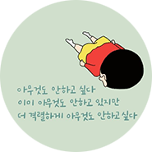
치즈마켓
게시글 페이지
인터랙티브 기능:
댓글 및 좋아요: 게시글이나 댓글에 좋아요를 누르거나 댓글을 작성하려면 로그인이 필요합니다.
로그인하지 않은 상태에서 위 기능을 시도할 경우, 팝업창이 띄워지고 ok버튼을 누르면 로그인 페이지로 자동 이동합니다.
사용자 프로필 접근:
게시글 또는 댓글 작성자의 프로필을 클릭하면, 해당 사용자의 마이페이지로 이동합니다.
댓글 기능:
댓글에 대한 댓글(대댓글) 작성이 가능합니다. 대댓글은 원 댓글의 자식으로 포함되며, 여러 대댓글이 같은 원 댓글을 부모로 가집니다.
게시글 및 댓글 관리:
본인의 게시글이나 댓글 옆의 '더보기' 메뉴(:)를 클릭하면 '수정'과 '삭제' 옵션이 활성화됩니다.
수정: 클릭 시, 게시글 작성 페이지로 이동하여 내용을 수정할 수 있습니다.
삭제: 클릭 시, 삭제 전 경고 문구가 표시됩니다.
타인의 게시글이나 댓글 옆의 '더보기' 메뉴(:)를 클릭하고 신고 버튼을 누르면 문의하기 페이지로 넘어간다.
Search…
판매/나눔 | 커뮤니티 | 이벤트 | 고객센터
2
언니 보고싶어
내가 좋아하는거…고구마..언니
마루
4
청담동 8시간전
:
수정
삭제
삭제된 글일시 : 사용자에 의해 삭제된 글입니다. 표시
👁️22 ❤️12 💬4
1
댓글을 남겨주세요 >
신고
1
👁️15 ❤️13 💬2
앵그리마루
:
삼성동 5시간전
아르르를르르르 나도…
3
❤️12 댓글달기
Alert
:
고구마 먹고싶다…
아무것도 안 하고싶음
청담동 2시간전
회원인 경우에만 글을 작성하실 수 있습니다. 로그인 하시겠습니까?
고구마 보고싶어
❤️14 댓글달기
Cancel
OK

Slide 6
스팸관리 | 카테고리 관리
관리자 페이지
유저정보
활동중 유저 목록
정지된 유저 목록
휴먼 유저 목록
신고 처리
메일 관리
이벤트 관리
문의 관리
스팸 | 카테고리 관리
금칙어 추가
추가
1
ㅁ 금칙어 | 등록일 | 등록자
금칙어
금칙어 설정
ㅁ 바보 2024.04.13 관리자1
2
카테고리
카데고리 설정
선택 금칙어를
삭제
복구
정렬
ㅁ 바보
ㅁ 멍청이
선택 금칙어를
삭제
금칙어 관리:
금칙어 추가 및 삭제: 관리자는 금칙어 목록을 추가하거나 삭제할 수 있습니다.
금칙어 사용 게시글 목록: 금칙어가 사용된 게시글이 목록으로 표시되며, 관리자가 검토할 수 있습니다.
카테고리 관리:
카테고리 추가 및 삭제: 관리자는 필요에 따라 새로운 카테고리를 추.가하거나 기존의 카테고리를 삭제할 수 있습니다

